Slide 1
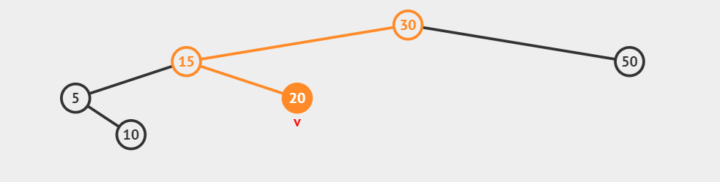
a)[30,15,50,5,10,20]
3
2
2
1
0
0
1
-1
0
0
-1
-1
0
0
-1
-1
-1
-1
-1
Não é AVL, pois esta desbalanceada no nó raiz (30).

Slide 2

b)[80,40,100,120,90,30]
2
0
1
1
1
0
0
0
0
0
0
0
-1
120
-1
-1
-1
-1
-1
-1
É AVL, pois esta balanceada

Slide 3
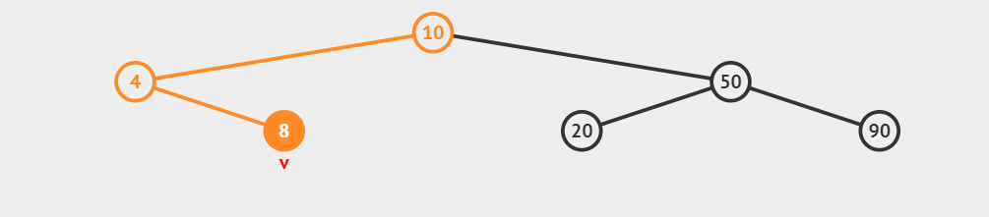
c)[10,50,4,90,20,8]
2
0
1
-1
1
1
0
0
0
0
0
0
-1
-1
-1
-1
-1
-1
-1
É AVL, pois esta balanceada

Slide 4

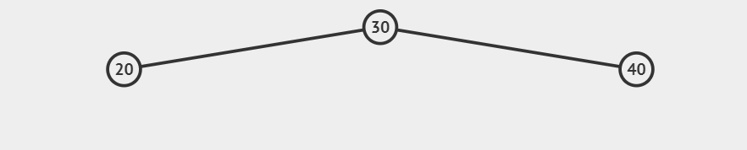
a)[40,30,20]
Rotação simples à Direita

Slide 5
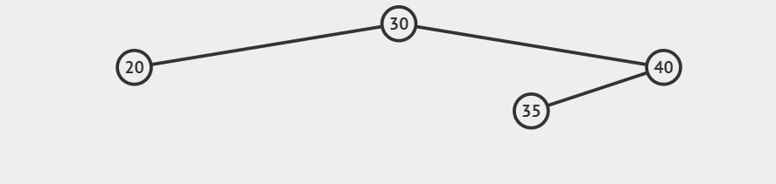
b)[40,30,20,35]
Rotação simples à Direita

Slide 6

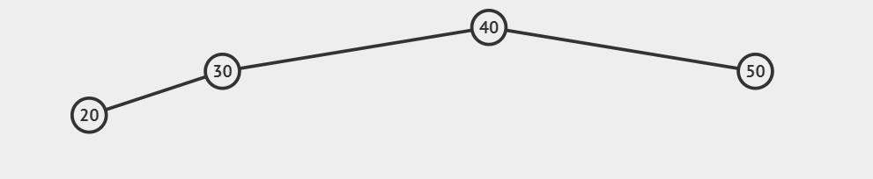
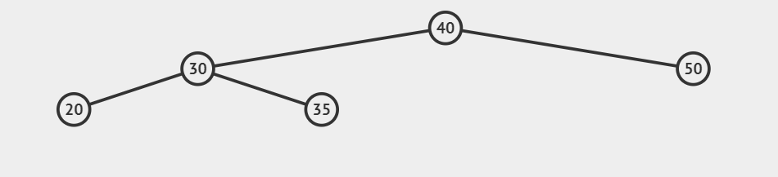
c)[40,50,30,20,35]

Slide 7
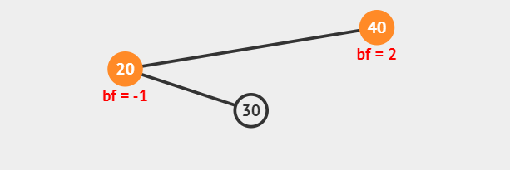

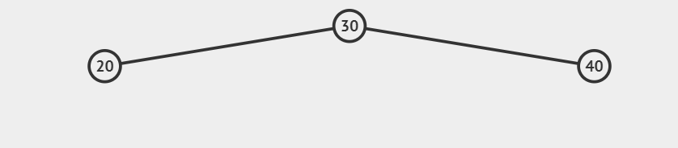
[40,20,30]
Rotação dupla a direita

Slide 8
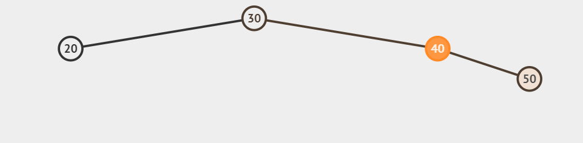
b)[40,20,30,50]
Rotação dupla a direita

Slide 9
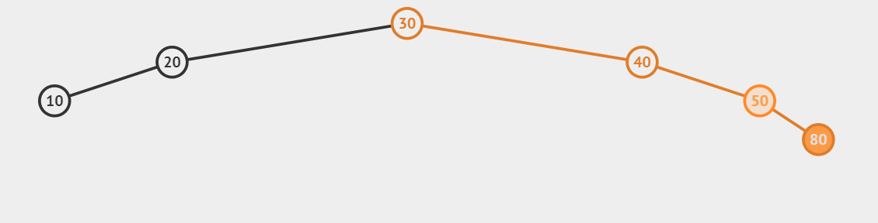
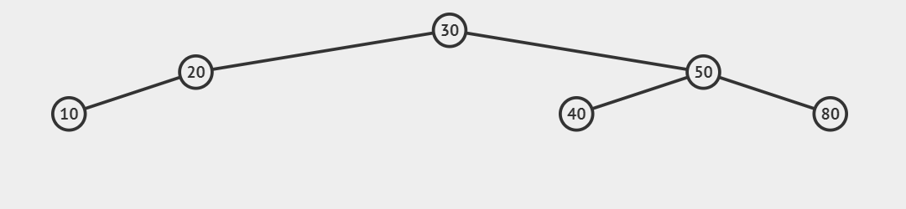
c)[40,20,30,10,50,80]
Rotação dupla a direita

Slide 10
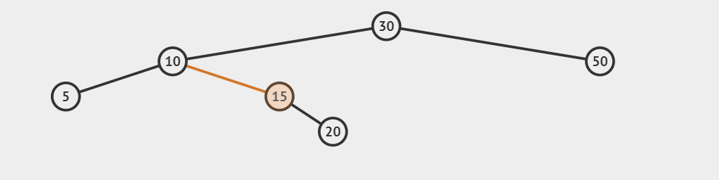
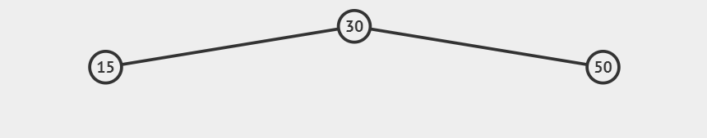
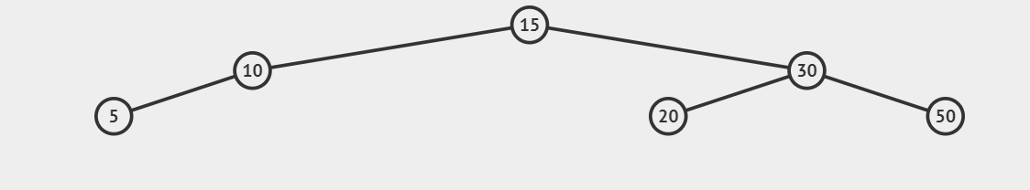
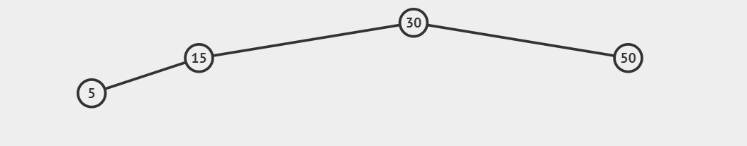
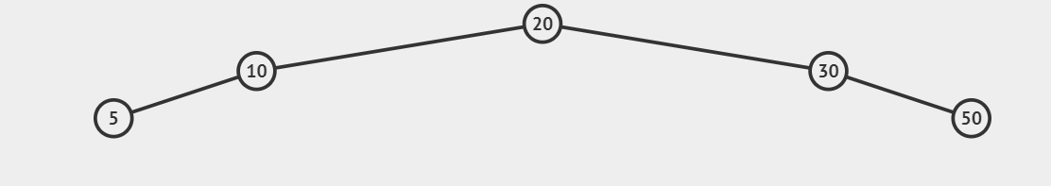
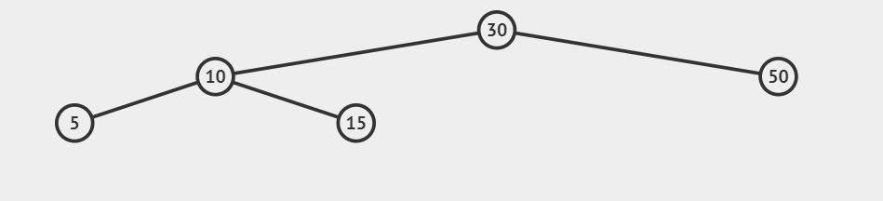
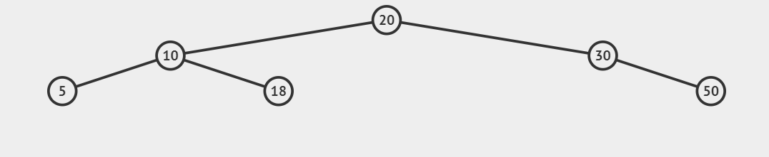
a)[30,15,50,5,10,20, Exclua o 15, 18]
Adicionando valor 20
Adicionando valores 30,15,50
Rotação dupla a direita
Adicionando valor 5
Remoção de nó com dois filhos
Adicionando valor 15
Adicionando valor 18

Slide 11
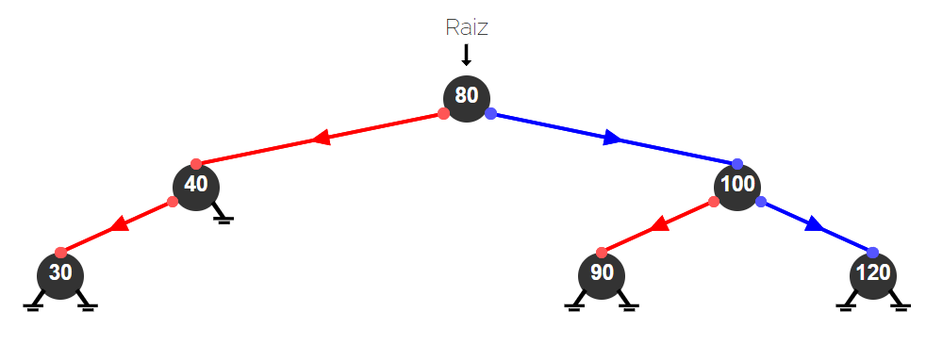
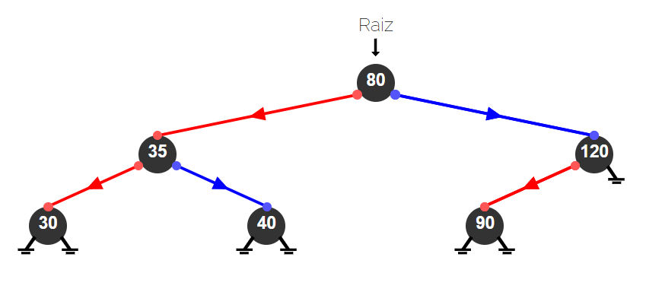
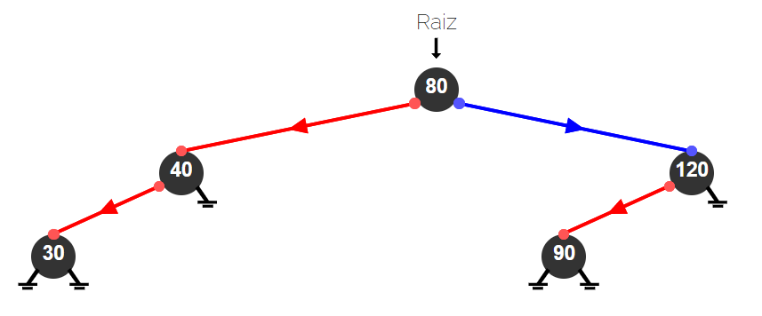
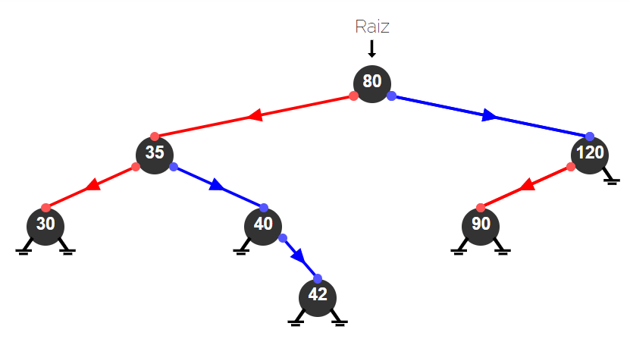
b)[80,40,100,120,90,30, Exclua o 100, 35, 42]
35

Slide 12
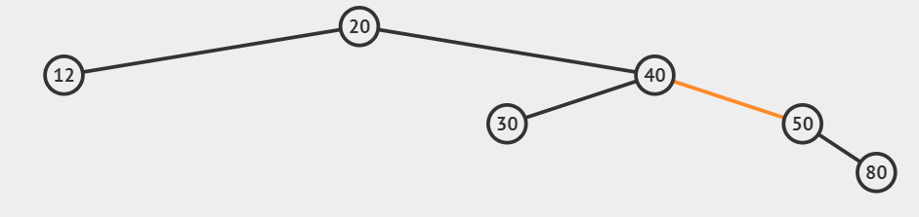
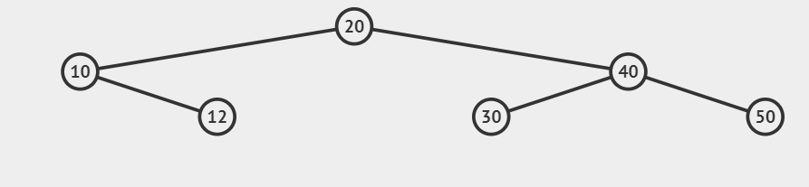
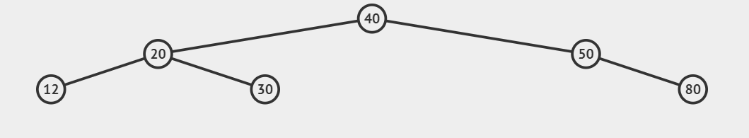
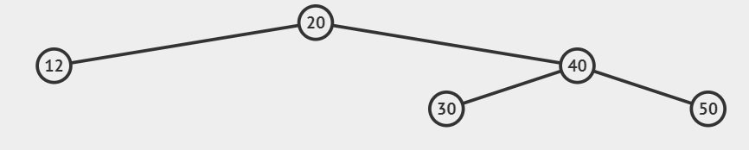
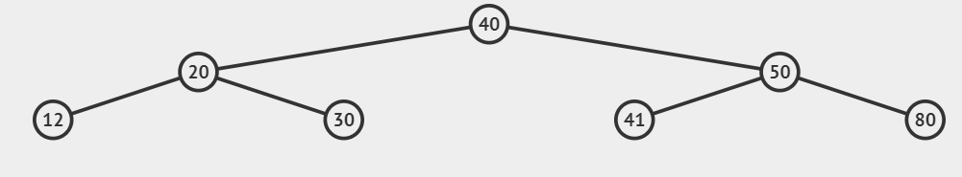
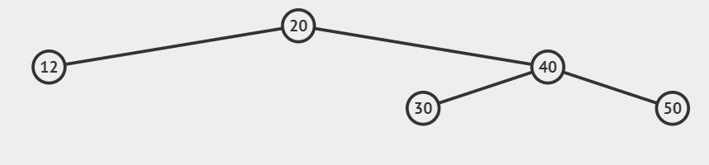
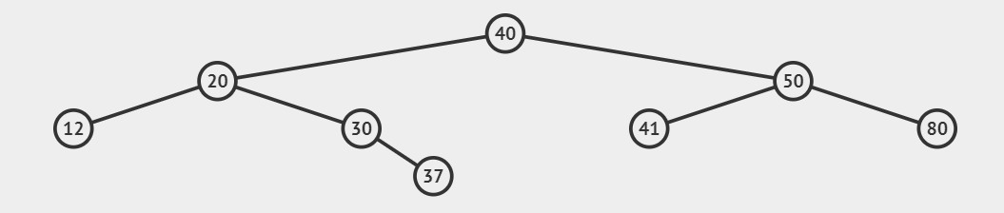
c)[20,10,40,30,50,12, Exclua o 10,80, 41, 37]

Slide 13
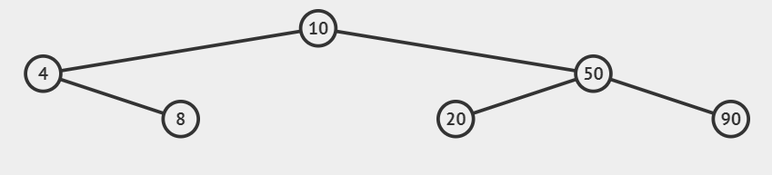
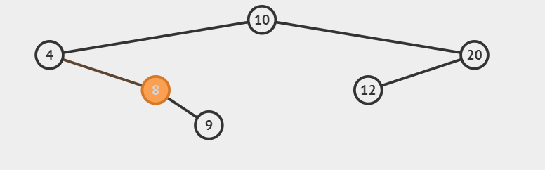
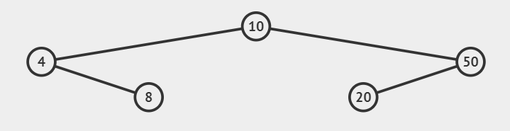
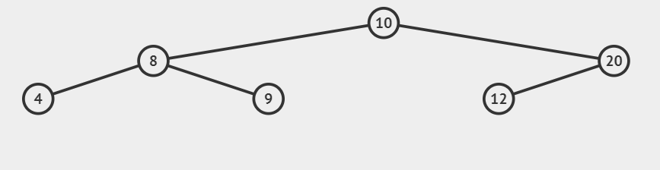
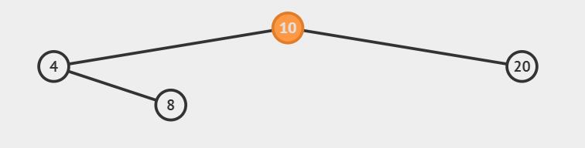
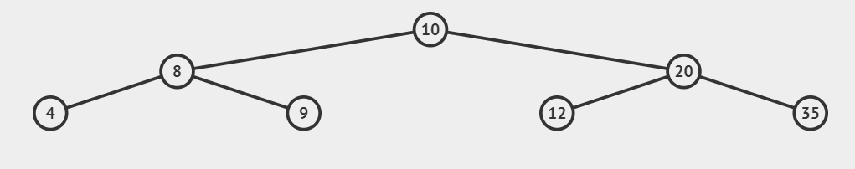
d) [10,50,4,90,20,8, Exclua o 90, Exclua o 50, 12, 9, 35]

Slide 14
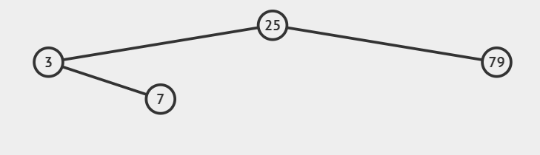
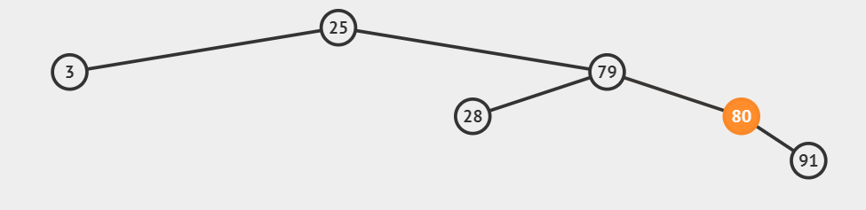
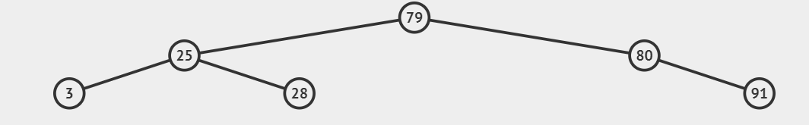
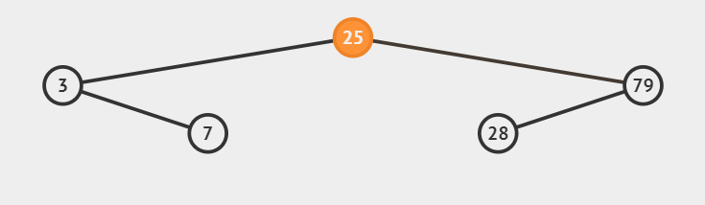
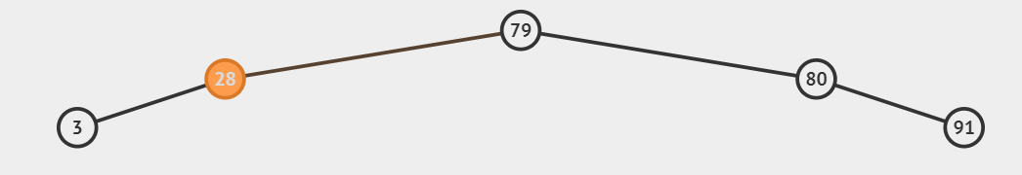
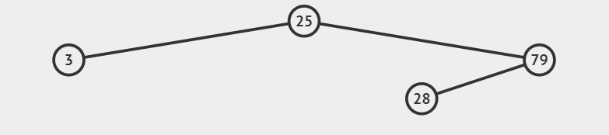
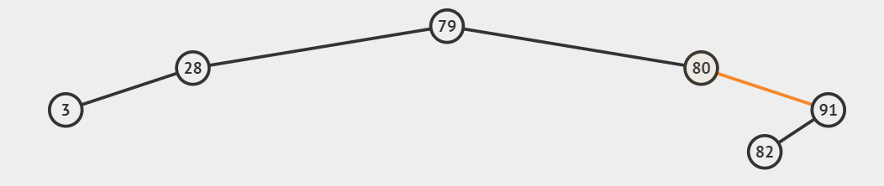
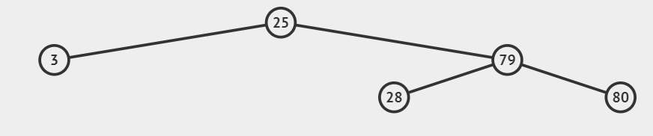
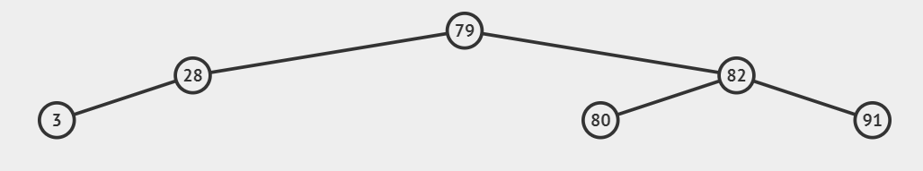
e) [79,25,3,7,28, Exclua o 7,80, 91, Exclua o 25, 82]

Slide 15
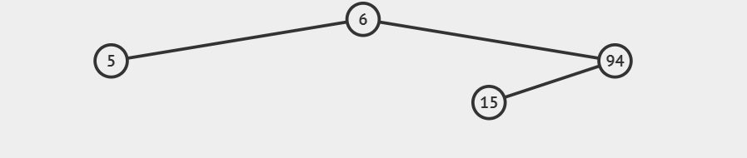
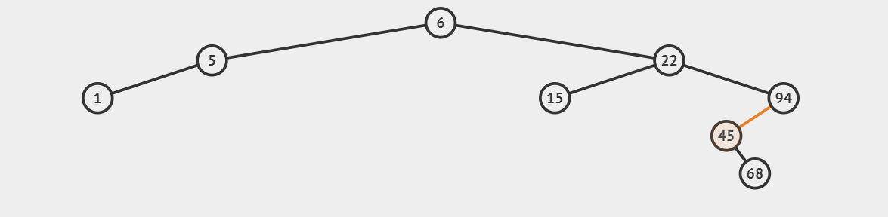
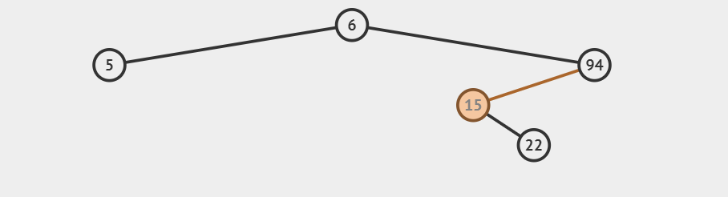
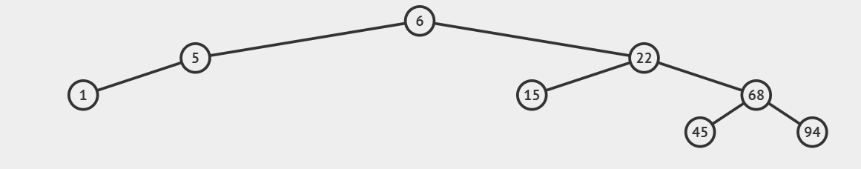
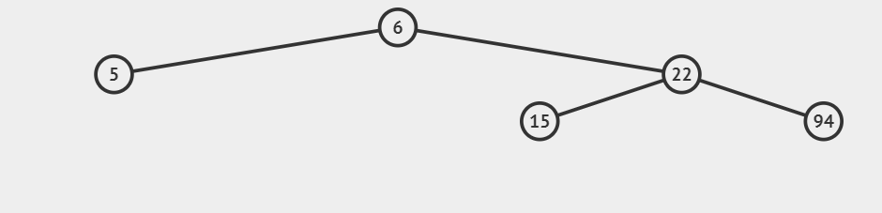
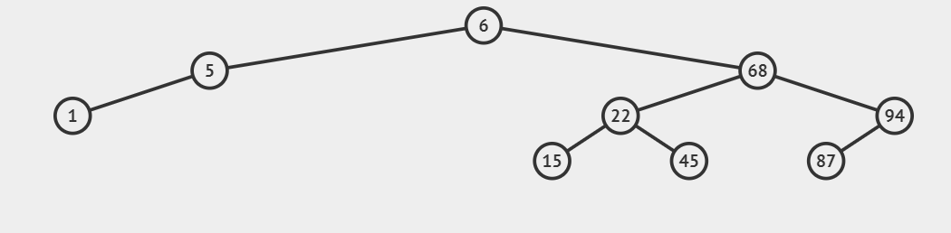


a)[06, 05, 94,15,22,01,45,68,87,92,15]

Slide 16

a)[06, 05, 94,15,22,01,45,68,87,92,15]

Slide 17








b)[06, 05 , 94,02,13,15,48,72,78,29,51]

Slide 18








c) [06, 05, 94,51,44,08,54,86,55,38,92]

Slide 19




c) [06, 05, 94,51,44,08,54,86,55,38,92]

